Slide 1

CANCERS DIGESTIFS A LA CLINIQUE MARIE-YVETTE
Dr Antoine TSHIMPI, MD, PhD.
Professeur Agrégé
Hépato Gastro Entérologie et Médecine Interne
Oncologie digestive
Président ai LINAC
Ancien Secrétaire Général à la Recherche (UNIKIN)
Cliniques universitaires de Kinshasa/RDC
Clinique Marie-Yvette (Kinshasa/RDC)
antshimpi@aol.com

Slide 2

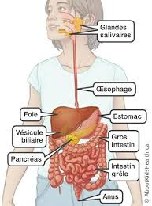
TUBE DIGESTIF
DU CANCER
DE HAUT
EN
BAS!
Et plein de facteurs:
Helicobacter pylori
VHB
VHC
HPV
TABAC
ALCOOL
GRAISSES
LEGUMES
FRUITS

Slide 3
Cas cliniques
P Léonie: K Pancréas
M Louise: K Rectum
F Sarah : K Estomac
T M louise: K anus/hémorroide
…………………..

Slide 4
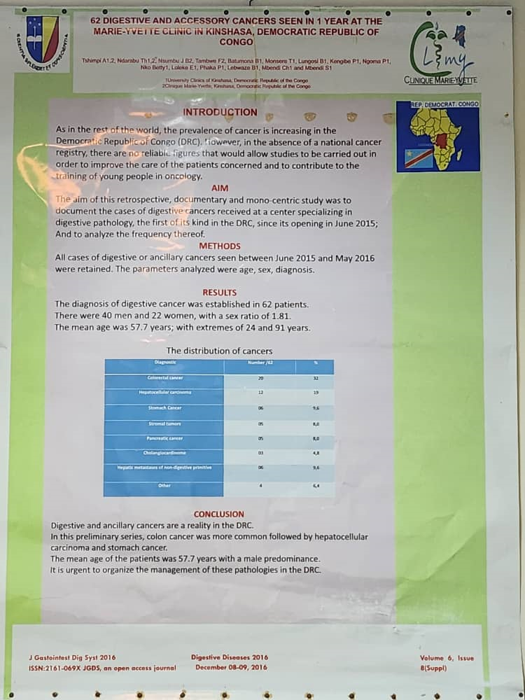
Tshimpi A. et al., J Gastrointest Dig Syst 2016

Slide 5
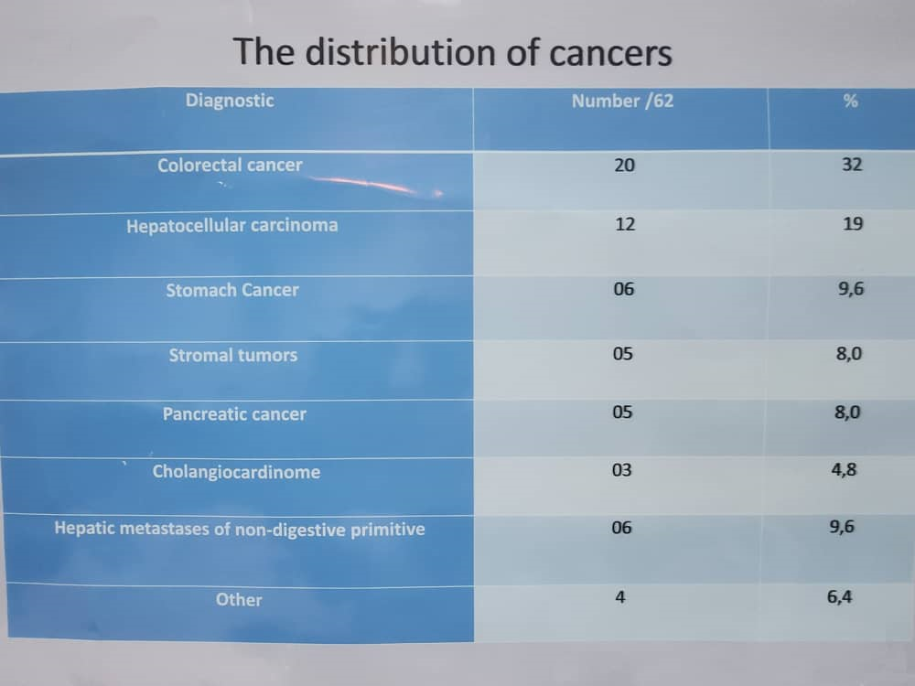
Tshimpi A. et al., J Gastrointest Dig Syst 2016

Slide 6
Registre de cancer Climy
Antoine TSHIMPI
Afmed 2019

Slide 7

CANCERS DIGESTIFS A LA CLIMY
De 2016 à 2021: 340 cas de cancer (650 K..)
La plupart pour complément d’exploration
Endoscopie, Echoendoscopie
Ponction, etc.
Délai moyen de consultation : 4 mois
Stade avancé (métastatique): 80%!
Capacité financière familiale!
(Rapports OMS)

Slide 9
Age | n | Moyenne(DS) | Médiane (P25-P75)
Patient | 237 | 57ans (±15,3ans) | 60ans (46 ans-68,5ans)
Femme | 95 | 56,36ans (±14,34ans) | 59ans (49ans-67ans)
Homme | 141 | 57,6ans (±16ans) | 61ans (46ans-69ans)

Slide 10
Cancers diagnostiqués (n=208)

Slide 16
Organe | N(221) | %
Ampoule de Vater | 3 | 1,36
Ampoule ou vésicule biliaire | 1 | 0,45
Cerveau | 1 | 0,45
Colon | 42 | 19,1
Colon et prostate | 1 | 0,45
Duodénum | 2 | 0,91
Estomac | 38 | 17,3
Foie | 42 | 19,1
Grêle | 1 | 0,45
Gynécologique (ovaires, utérus) | 2 | 0,91
Inconnu | 15 | 6,82
Ovaires | 3 | 1,36
Pancréas | 27 | 12,27
Pancréas et gynécologique | 2 | 0,91
Poumons | 1 | 0,45
Prostate | 5 | 2,27
Péritoine | 1 | 0,45
Rein | 1 | 0,45
Rein et pancréas | 1 | 0,45
Sang | 4 | 1,82
Sein | 6 | 2,73
Neuroendocrinien | 1 | 0,45
Thymus | 1 | 0,45
Utérus | 1 | 0,45
Voies biliaires | 11 | 5
Voies biliaires ou pancréas | 1 | 0,45
Œsophage | 6 | 2,73

Slide 17
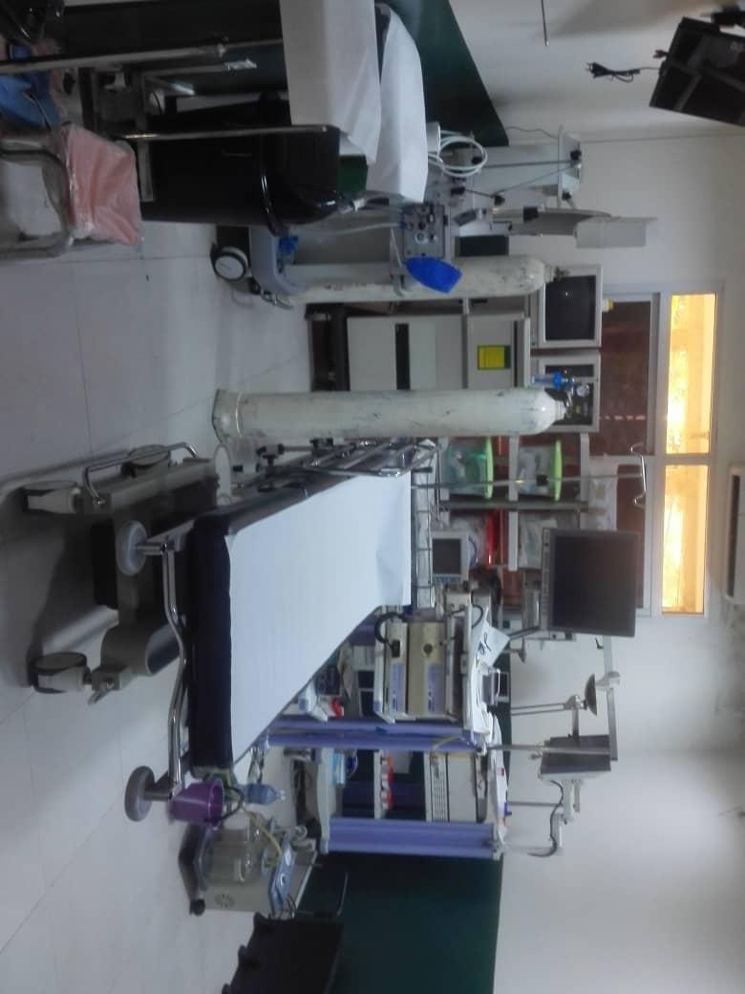

Slide 18
Cancers digestifs et Radiothérapie
Dr Antoine TSHIMPI, MD, PhD.
Professeur Agrégé
HépatoGastroEntérologie et Médecine Interne
Oncologie digestive
Cliniques universitaires de Kinshasa/RDC
Clinique Marie-Yvette (Kinshasa/RDC)
antshimpi@aol.com

Slide 19
TUBE DIGESTIF
DU CANCER
DE HAUT
EN
BAS!
Et plein de facteurs:
Helicobacter pylori
VHB
VHC
HPV
TABAC
ALCOOL
GRAISSES
LEGUMES
FRUITS

Slide 20
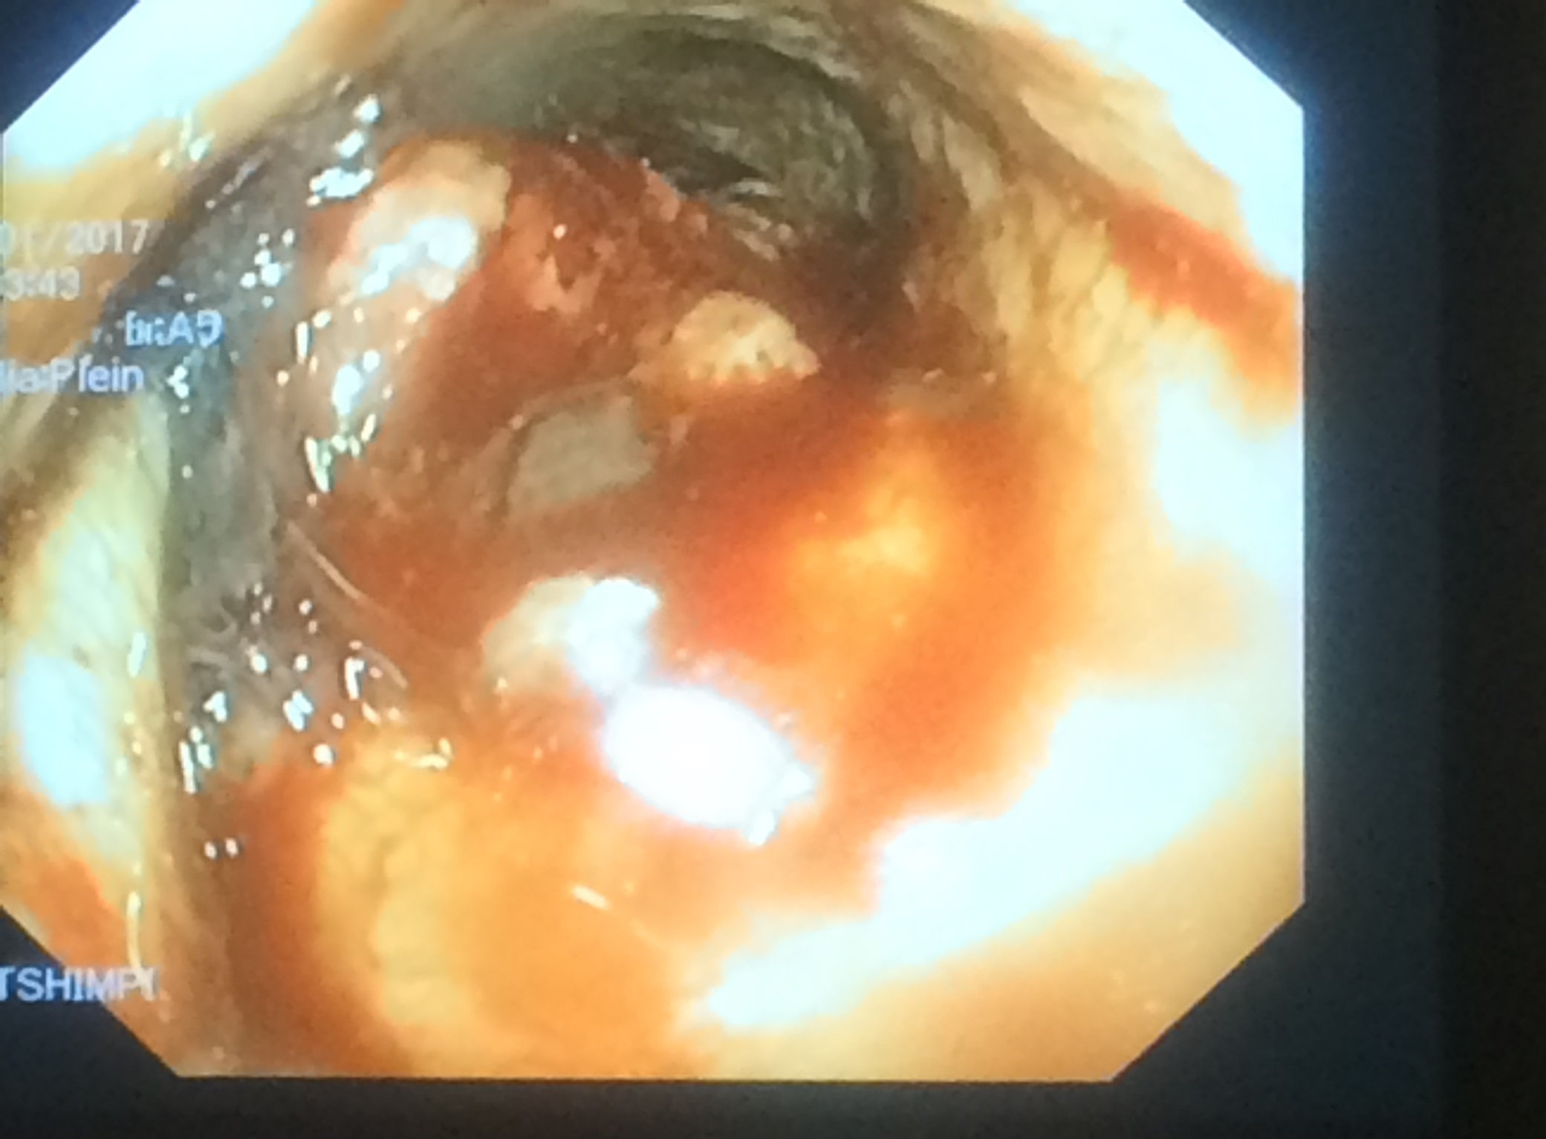

Slide 21
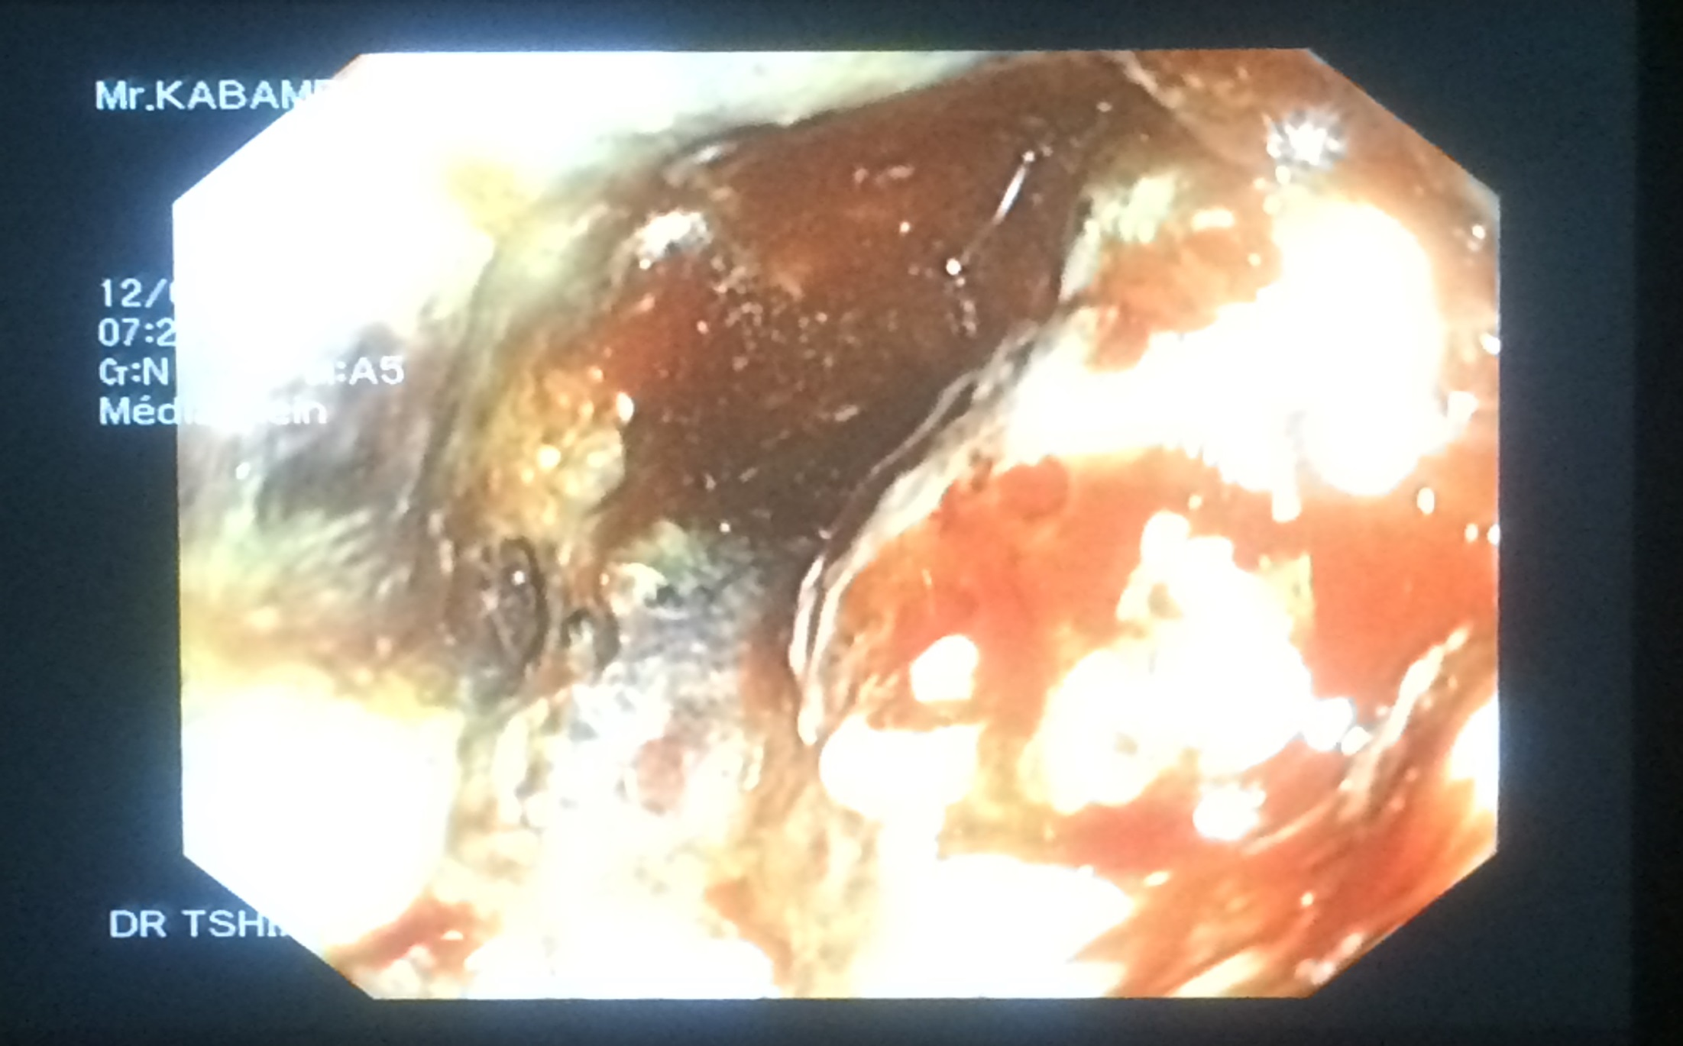
K Estomac

Slide 22
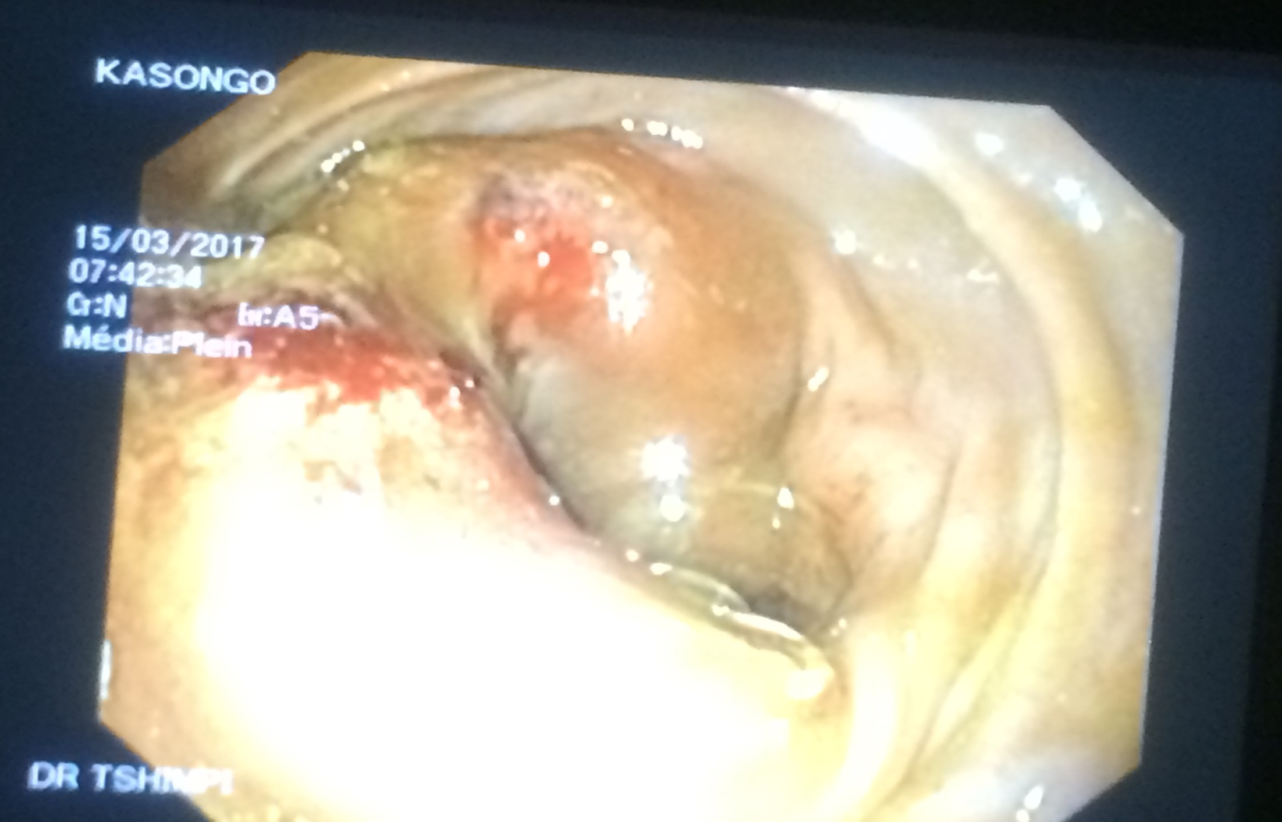
K Colon obstructif

Slide 23
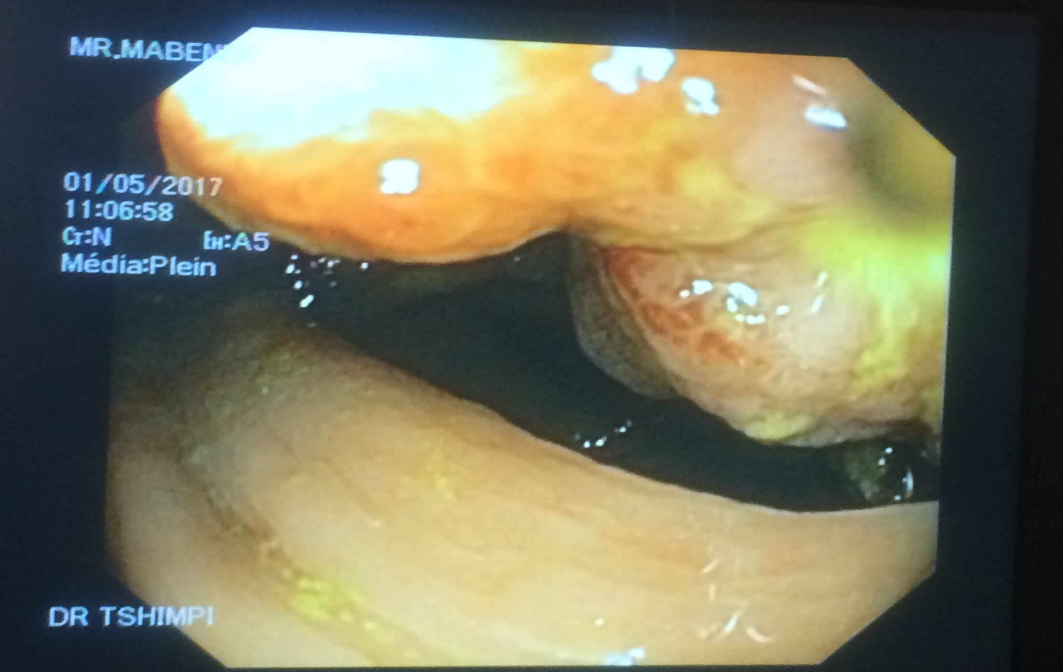
K Colon

Slide 24
Cancers digestifs et Radiothérapie
Indications Etablies ou options
Curatives
Œsophage : carcinome épidermoïde, ADK
Estomac
Bas Rectum +++
Anus : Traitement unique ou associé
Palliatives ou symptomatiques
Autres…..
Réduction de volume
Hémostase

Slide 25
Merci de votre attention
Et
Bienvenue à Kinshasa RDC

Slide 26
Merci de votre attention
Et
Bienvenue à Kinshasa RDC

Slide 28
Cancers digestifs et endoscopies
Indications
Diagnostiques et thérapeutiques (Etab ou options)
Diagnostiques
Prélèvement (Histologie +++)
Thérapeutiques
Réduction tumorale
pose prothèse
Hémostase
Etc.

Slide 29
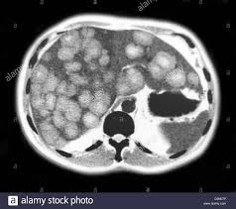
Diagnostic souvent tardif!
Mais nécessité de diagnostic
Pour le patient
Pour la famille (dépistage)

